Slide 1
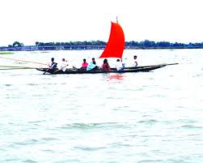
ডিজিটাল ক্লাসে তোমাদের
স্বাগতম

Slide 2
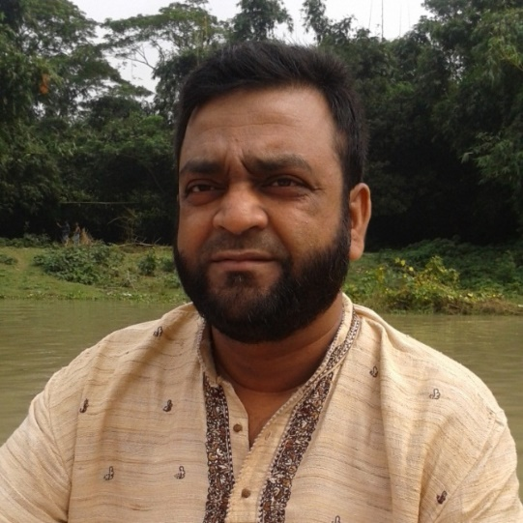
পরিচিতি
মোঃ মোকলেছ উদ্দিন, সিনিয়র শিক্ষক
নান্দিয়া সাঙ্গুন আদর্শ দাখিল মাদ্রাসা
শ্রীপুর, গাজীপুর ৷
মোবাইল- 01715202812
ই-মেইল- rmoklesuddin12@gmail.com
পাঠ পরিচিতি
শ্রেণিঃ ৯ম-১০ম
বিষয়ঃ বাংলা ১ম পত্র
(পদ্যাংশ)

Slide 3
আজকের পাঠ
আমার পরিচয়
সৈয়দ শামসুল হক

Slide 4
শিখনফল
কবি পরিচিতি বলতে পারবে।
নতুন শব্দের অর্থ লিখতে পারবে।
বাঙালির ইতিহাস, ঐতিহ্য সম্পর্কে ব্যাখ্যা করতে পারবে।

Slide 5
ঢাকা কলেজিয়েট স্কুল থেকে ম্যাট্রিক,
জগন্নাথ কলেজ থেকে ইন্টারমিডিয়েট এবং
ঢাকা বিশ্ববিদ্যালয়ে কিছুদিন পড়াশুনা করেন , পেশা-সাংবাদিকতা ,
উল্লেখযোগ্য গ্রন্থ:
একদা এক রাজ্যে,
শীত বিকেল, রক্তগোলাপ ।
একুশে পদক
বাংলা একাডেমী পুরুষ্কার
জন্ম- ১৯৩৫ সালের ২৭ ডিসেম্বর , কুড়িগ্রাম শহরে ।
২০১৬ সালের ২৭ই সেপ্টেম্বর পরলোকগমন করেন।
পিতার নাম-ডা.সৈয়দ সিদ্দিক হুসাইন,
মাতার নাম-সৈয়দ হালিমা খাভুন ।
কবি পরিচিতি

Slide 6
আমার পরিচয়
সৈয়দ শামসুল হক
আমি জন্মেছি বাংলায়, আমি বাংলায় কথা বলি, আমি বাংলার আলপথ দিয়ে হাজার বছর চলি।
চলি পলিমাটি কোমলে আমার চলার চিহ্ন ফেলে।
তেরোশত নদী শুধায় আমাকে, কোথা থেকে তুমি এলে ?
আমি তো এসেছি চর্যাপদের অক্ষরগুলো থেকে।
আমি তো এসেছি সওদাগরের ডিঙার বহর থেকে।
আমিতো এসেছি কৈবর্তের বিদ্রোহী গ্রাম থেকে আমি তো এসেছি পালযুগ নামে চিত্রকলার থেকে।
এসেছি বাঙালি পাহাড়পুরের বৌদ্ধবিহার থেকে। এসেছি বাঙালি জোড়াবাংলার মন্দির-বেদি থেকে।
এসেছি বাঙালি বরেন্দ্রভূমে সোনা মসজিদ থেকে
এসেছি বাঙালি আউল-বাউল মাটির দেউল থেকে।
Notes:
কবিতাটি আমি নিজে আবৃত্তি করে শিক্ষার্থীদের শুনাবো। ভিডিও ক্লিপটি রেখেছি শিক্ষার্থীরা যেন বাসায় নিয়ে আরও বেশি করে চর্চা করতে পারে।

Slide 7
আমি তো এসেছি সার্বভৌম বারো ভূঁইয়ার থেকে।
আমি তো এসেছি ‘কমলার দীঘি,‘মহুয়ার পালা’থেকে।
আমি তো এসেছি তিতুমীর আর হাজী শরিয়ত থেকে।
আমি তো এসেছি গীতাঞ্জলি ও অগ্নিবীণার থেকে।
এসেছি বাঙালি ক্ষুদিরাম আর সুর্যসেনের থেকে।
এসেছি বাঙালি জয়নুল আর অবন ঠাকুর থেকে।
এসেছি বাঙালি রাষ্ট্রভাষার লাল রাজপথ থেকে।
এসেছি বাঙালি বঙ্গবন্ধু শেখ মুজিবুর থেকে।
Notes:
কবিতাটি আমি নিজে আবৃত্তি করে শিক্ষার্থীদের শুনাবো। ভিডিও ক্লিপটি রেখেছি শিক্ষার্থীরা যেন বাসায় নিয়ে আরও বেশি করে চর্চা করতে পারে।

Slide 8
আমি যে এসেছি জয়বাংলার বজ্রকন্ঠ থেকে আমি যে এসেছি একাত্তরের মুক্তিযুদ্ধ থেকে।
এসেছি আমার পেছনে হাজার চরণ চিহ্ণ ফেলে।
শুধাও আমাকে ‘এতদূর তুমি কোন প্রেরণায় এলে?’
তবে তুমি বুঝি বাঙালি জাতির বীজমন্ত্রটি শোন নাই- ‘সবার উপরে মানুষ সত্য, তাহার উপরে নাই।’
একসাথে আছি, একসাথে বাঁচি, আজও একসাথে থাকবই- সব বিভেদের রেখা মুছে দিয়ে সাম্যের ছবি আঁকবই।
Notes:
কবিতাটি আমি নিজে আবৃত্তি করে শিক্ষার্থীদের শুনাবো। ভিডিও ক্লিপটি রেখেছি শিক্ষার্থীরা যেন বাসায় নিয়ে আরও বেশি করে চর্চা করতে পারে।

Slide 9
চল নতুন শব্দের অর্থ খুজেঁ বের করি।
আলপথ
জমির সীমানা
চরণচিহ্ন
পায়ের চিহ্ন
চর্যাপদ
বাংলা ভাষা ও সাহিত্যের
প্রাচীন নিদর্শন ।

Slide 10
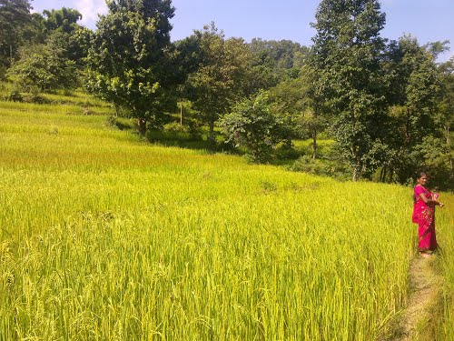
আমি জন্মেছি বাংলায়, আমি বাংলায় কথা বলি, আমি বাংলার আলপথ দিয়ে হাজার বছর চলি।

Slide 11
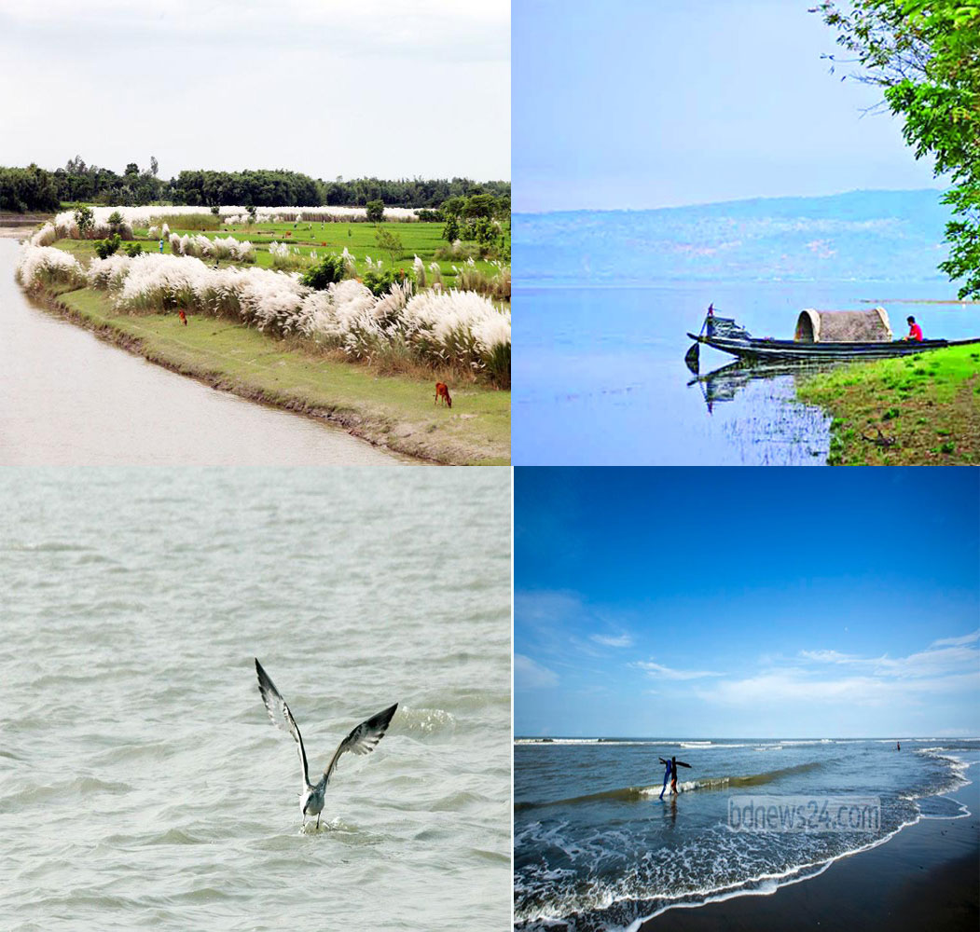
চলি পলিমাটি কোমলে আমার চলার চিহ্ন ফেলে। তেরোশত নদী শুধায় আমাকে, ‘কোথা থেকে তুমি এলে?’

Slide 12
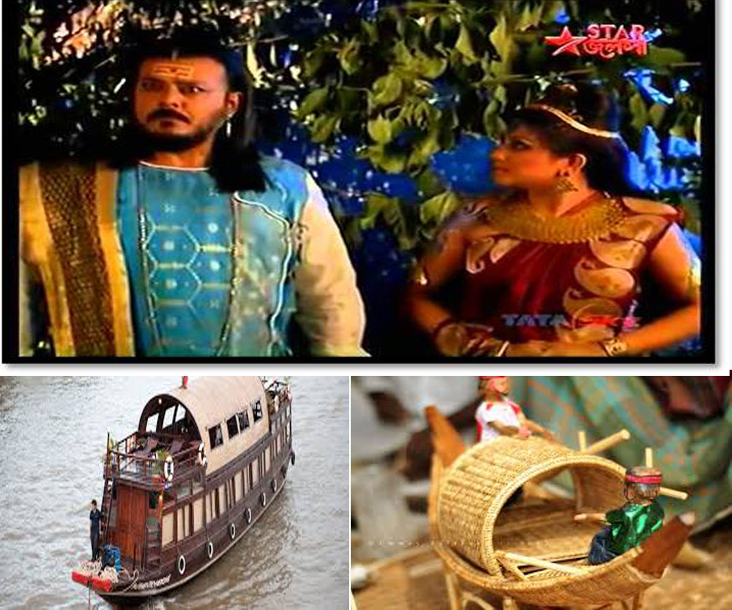
আমি তো এসেছি চর্যাপদের অক্ষরগুলো থেকে। আমি তো এসেছি সওদাগরের ডিঙার বহর থেকে।

Slide 13
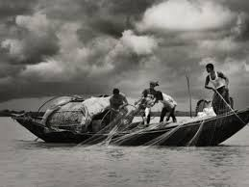
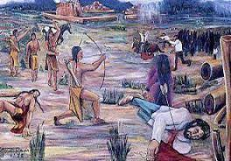
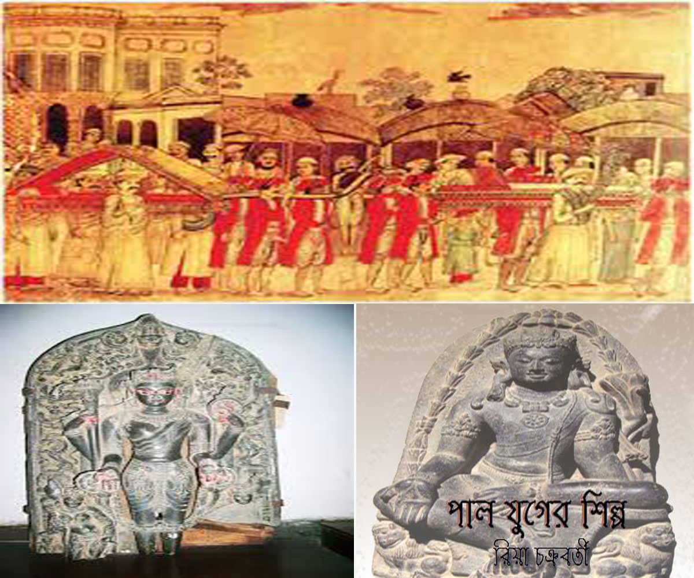
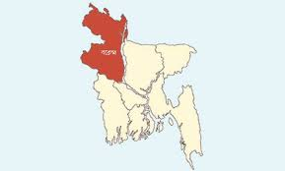
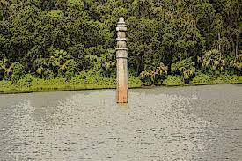
আমি তো এসেছি কৈবর্তের বিদ্রোহী গ্রাম থেকে।
আমি তো এসেছি পালযুগ নামে চিত্রকলার থেকে।

Slide 14
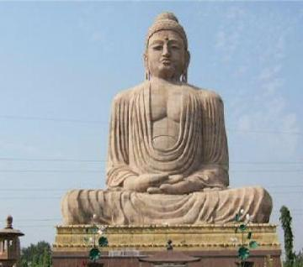
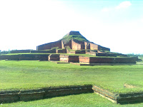
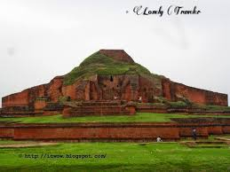
এসেছি বাঙালি পাহাড়পুরের বৌদ্ধবিহার থেকে।

Slide 15
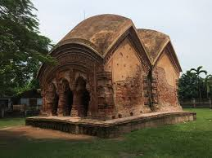
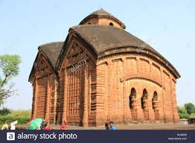
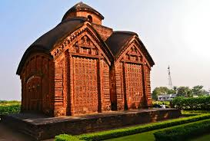
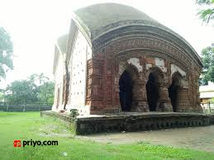
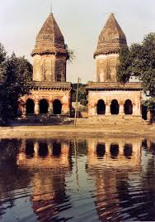
এসেছি বাঙালি জোড়বাংলার মন্দির-বেদি থেকে।

Slide 16
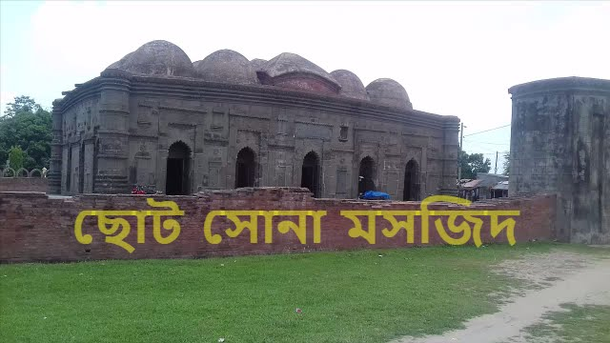
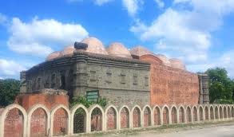
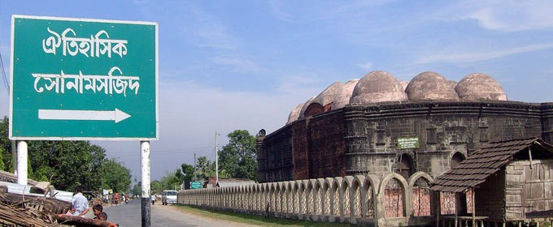
এসেছি বাঙালি বরেন্দ্রভূমে সোনা মসজিদ থেকে

Slide 17
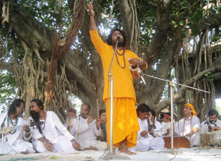
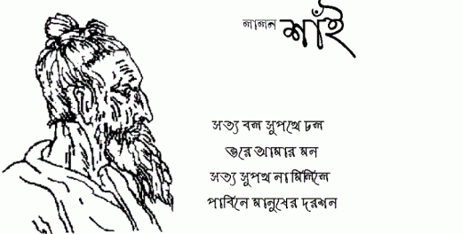
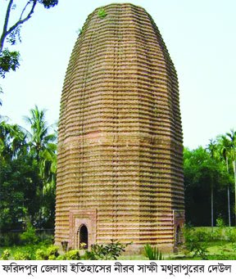
এসেছি বাঙালি আউল-বাউল মাটির দেউল থেকে।

Slide 18
আমি তো এসেছি সার্বভৌম বারো ভূঁইয়ার থেকে।
প্রতাপাদিত্যের কেল্লা

Slide 19
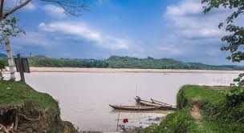
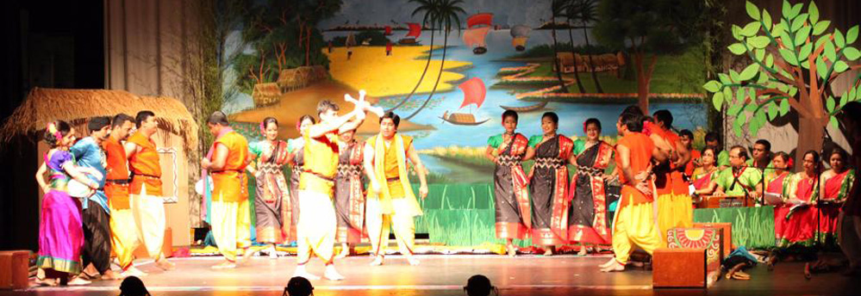
আমি তো এসেছি ‘কমলার দীঘি’ ,‘মহুয়ার পালা’ থেকে।

Slide 20
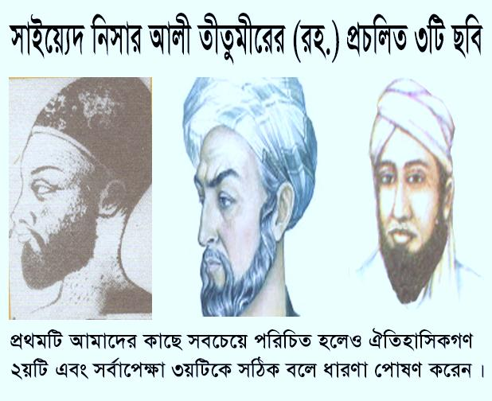
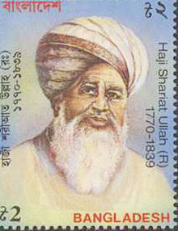
আমি তো এসেছি তিতুমীর আর হাজী শরিয়ত থেকে।

Slide 21
আমি তো এসেছি গীতাঞ্জলি ও অগ্নিবীণার থেকে।

Slide 22
এসেছি বাঙালি ক্ষুদিরাম আর সুর্যসেনের থেকে।

Slide 23
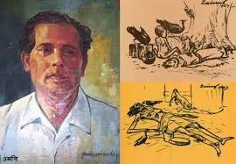
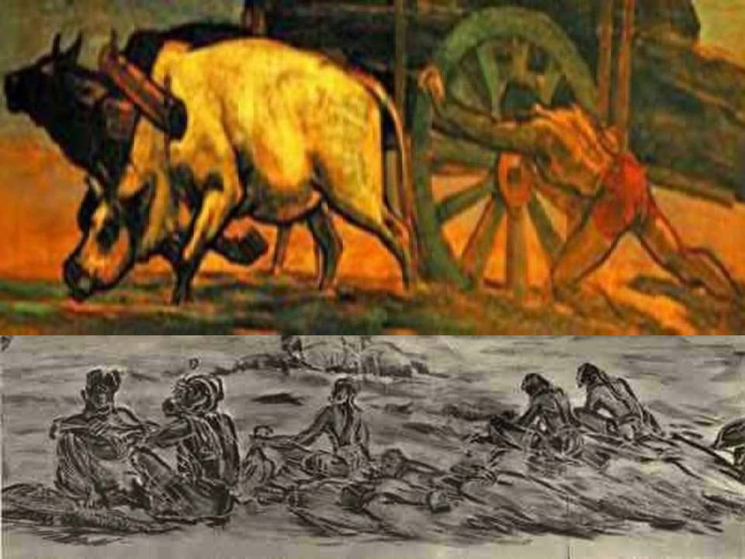
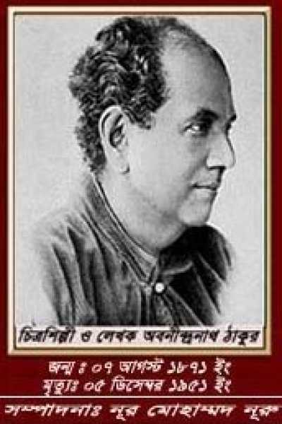
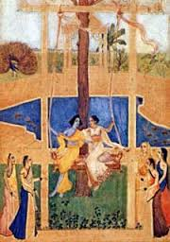
এসেছি বাঙালি জয়নুল আর অবন ঠাকুর থেকে।
জয়নুলের চিত্রকলা
অবন ঠাকুরের চিত্রকলা

Slide 24
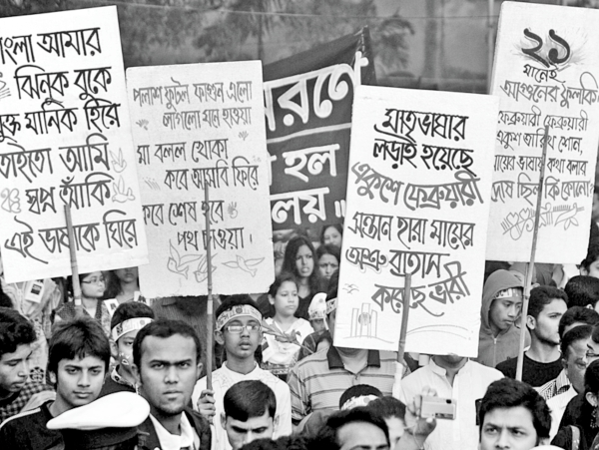
এসেছি বাঙালি রাষ্ট্রভাষার লাল রাজপথ থেকে।

Slide 25
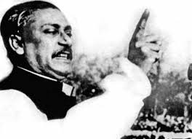
এসেছি বাঙালি বঙ্গবন্ধু শেখ মুজিবুর থেকে ।

Slide 26
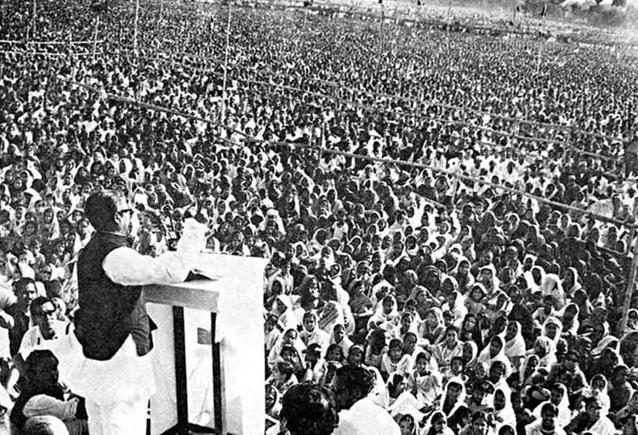
আমি যে এসেছি জয়বাংলার বজ্রকন্ঠ থেকে আমি তো এসেছি একাত্তরের মুক্তিযুদ্ধ থেকে।

Slide 27
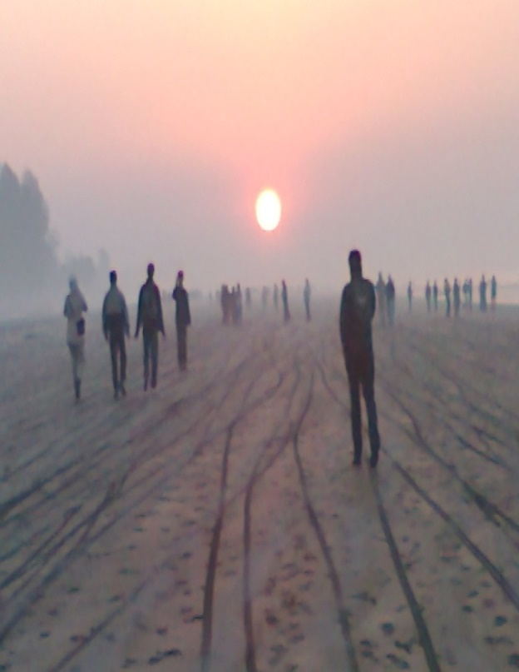
এসেছি আমার পেছনে হাজার চরণচিহ্ণ ফেলে।
শুধাও আমাকে ‘এতদূর তুমি কোন প্রেরনায় এলে?

Slide 28
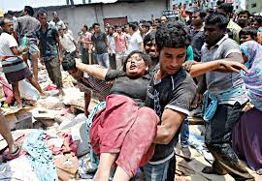
তবে তুমি বুঝি বাঙালি জাতির বীজমন্ত্রটি শোন নাই- ‘সবার উপরে মানুষ সত্য, তাহার উপরে নাই।’

Slide 29
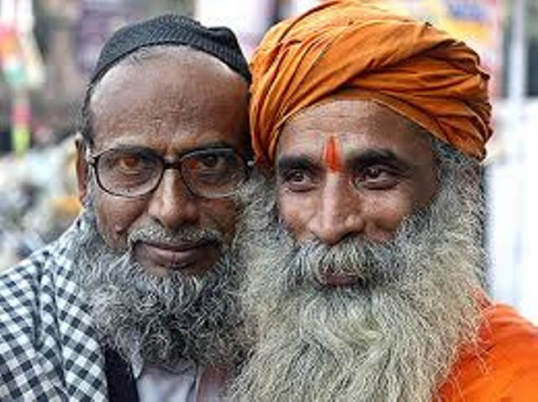
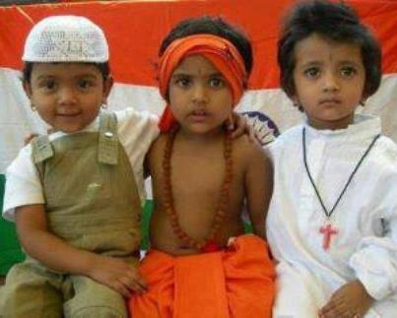
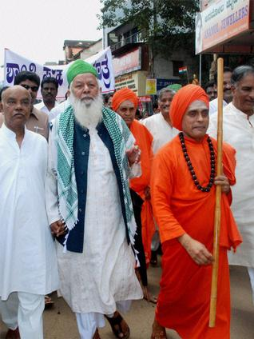
একসাথে আছি, একসাথে বাঁচি, আজও একসাথে থাকবই- সব বিভেদের রেখা মুছে দিয়ে সাম্যের ছবি আঁকবই।

Slide 30
১। প্রাচীন সাহিত্য
২। চিত্রকলা
৩। বাণিজ্যের ঐতিহ্য
৪। বিদ্রোহী চেতনা
৫। প্রত্নতাত্ত্বিক নিদর্শন
৬। মুসলিম স্থাপত্য নিদর্শন
৭। লোকসাহিত্য
৮। ভাষা আন্দোলন
৯। মুক্তিযুদ্ধ
১০।বাঙালির মূল চেতনা
আমার
পরিচয়
কবিতার মূলবিষয়

Slide 31
নিচের ভিডিওটি দেখ এবং ভিডিওটি থেকে করা নিচের প্রশ্নের উত্তর খাতায় লেখ।
ভিডিওটির সাথে আমার পরিচয় কবিতার কোন অংশের মিল রয়েছে, ওই অংশের তাৎপর্য বিশ্লেষন কর।

Slide 32
মূল্যায়ন
১. সৈয়দ শামসুল হকের জন্ম কত সালে?
ক. ১৯৩৪
খ. ১৮৩৪
গ. ১৯৩৫
ঘ. ১৯৩৬
২। আমার পরিচয় কবিতায় উল্লেখিত নদীর সংখ্যা কত ?
ক. ১৩
খ. ১৩০
গ. ১৪০০
ঘ. ১৩০০
৩. “কমলার দিঘি ও মহুয়ার পালা” দিয়ে বুঝানো হয়েছে-
i. অতীত ঐতীহ্য
ii. সাংস্কৃতিক বিবর্তন
iii. সাংস্কৃতিক রূপ
নিচের কোনটি সঠিক?
ক. i
খ. ii
গ. i ও iii
ঘ. ii ও iii

Slide 33
বাড়ির কাজ
‘আমার পরিচয়’ কবিতার আলোকে বাঙালির ইতিহাস, ঐতিহ্য ও সংস্কৃতি সম্পর্কে একটি রচনা তৈরি কর।

Slide 34
সকলকে ধন্যবাদ
আবার দেখা হবে

